Slide 1


Slide 2


厂商：

Slide 3



自我介绍

Slide 4



Slide 5


Slide 6




研发体系和面临挑战
研发过程问题
公司10条+业务线，研发 过程流程规范不统一
需求、任务、开发、测 试、发布无法闭环，生产 问题反馈较慢
没有完善的持续交付流程 和工具支持，项目延期较 多
管理的困惑
管理人员关注的效率、成本、 质量无法衡量
工程师无法快速高效的发布， 项目延期和紧急发布较多
SQA人员无法了解研发过程和 状态，数据不可度量，无法实 施改进
内部系统无序
内部开源系统多，但是无法协同工作
二次开发成本较高，无适合的团队承 接
效能提升困难
研发效能竖井问题较多
跨部门协同困难，沟通成本高
迭代交付周期较长，质量较差

Slide 7

测试效能工具建设背景
效率的挑战
业务发展带来技术架构变革，需要新的测 试手段保障架构调整
微服务拆分导致链路变长，定位问题变得 更加困难
内部使用开源工具很多，但是彼此无法协 同，效率低
数据不可度量
需求平均交付周期不明确
对用户反馈响应不及时
产研过程不可度量，无法优化改进
发布质量和发布效率无法度量
流程不规范
准测规范不统一，提测质量低
提测过程不规范，存在漏测、代码夹带问题
故障等级定义不规范，导致部分故障没有及时跟进分析
环境使用不规范，存在资源争抢的情况
质量不可控
开发代码质量差，提测产物质量低
测试自动化率低，保障手段单一
回归周期长
线上产品故障增多，客诉增多，影响用户使用体验

Slide 9
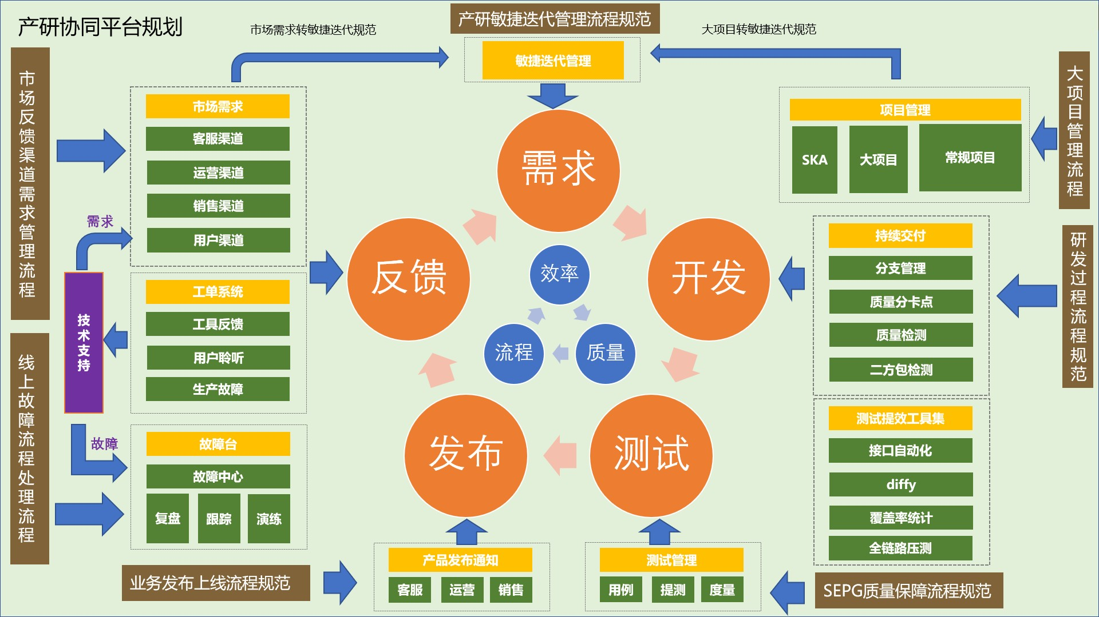
写在前面：产研协同平台架构

Slide 10
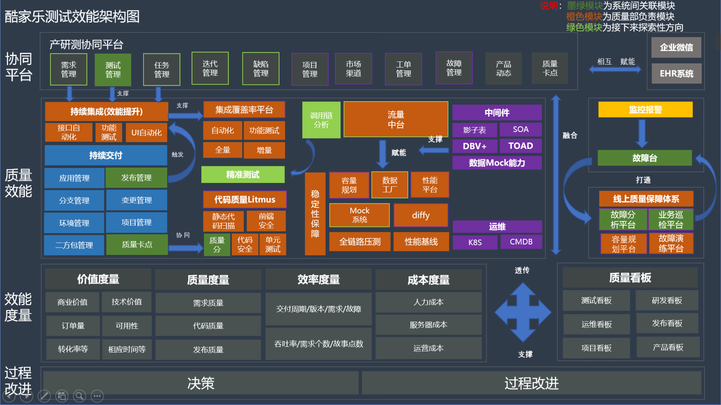
工具效能2-3年规划

Slide 12
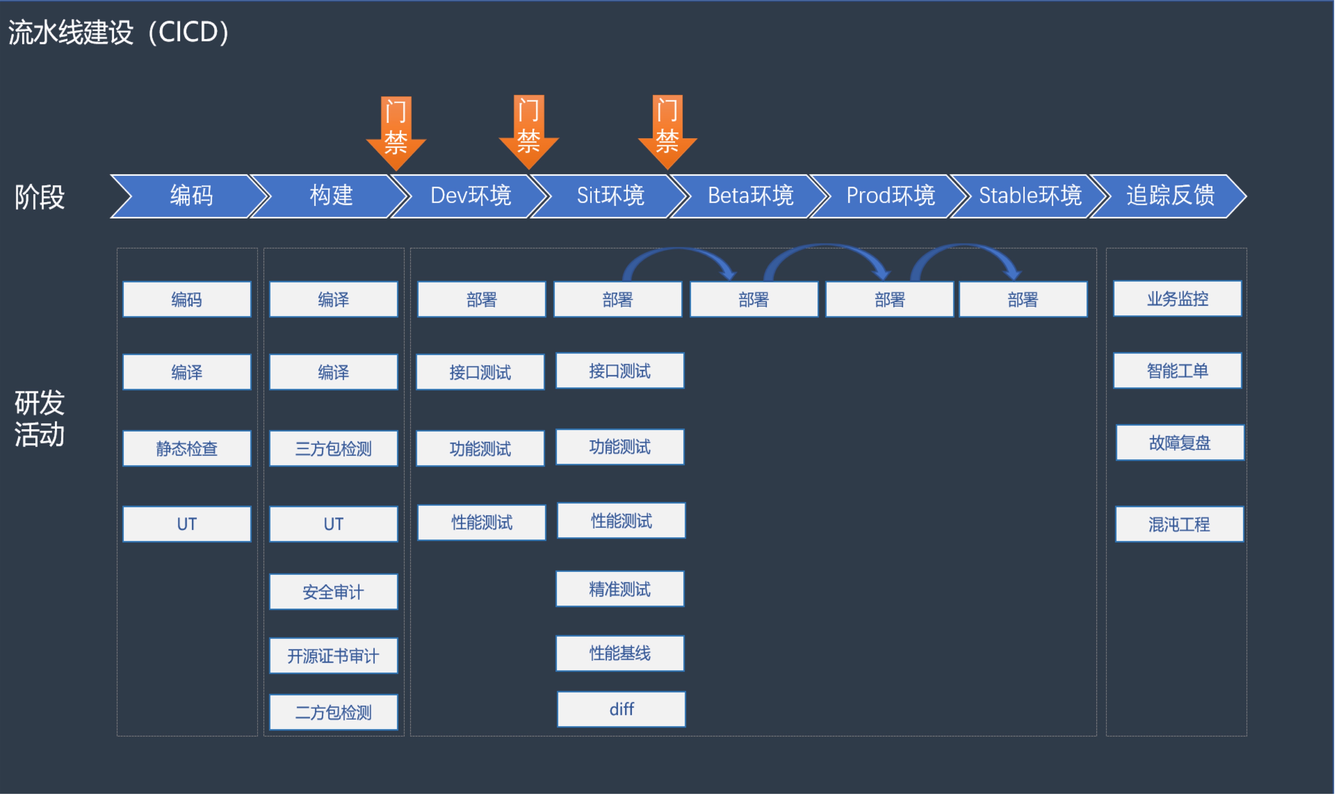
持续交付流水线

Slide 13
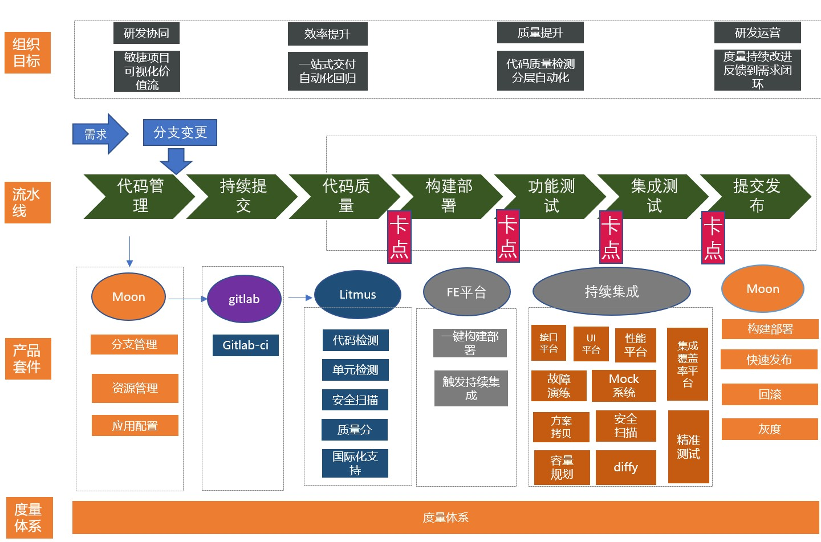
持续交付能力地图

Slide 14
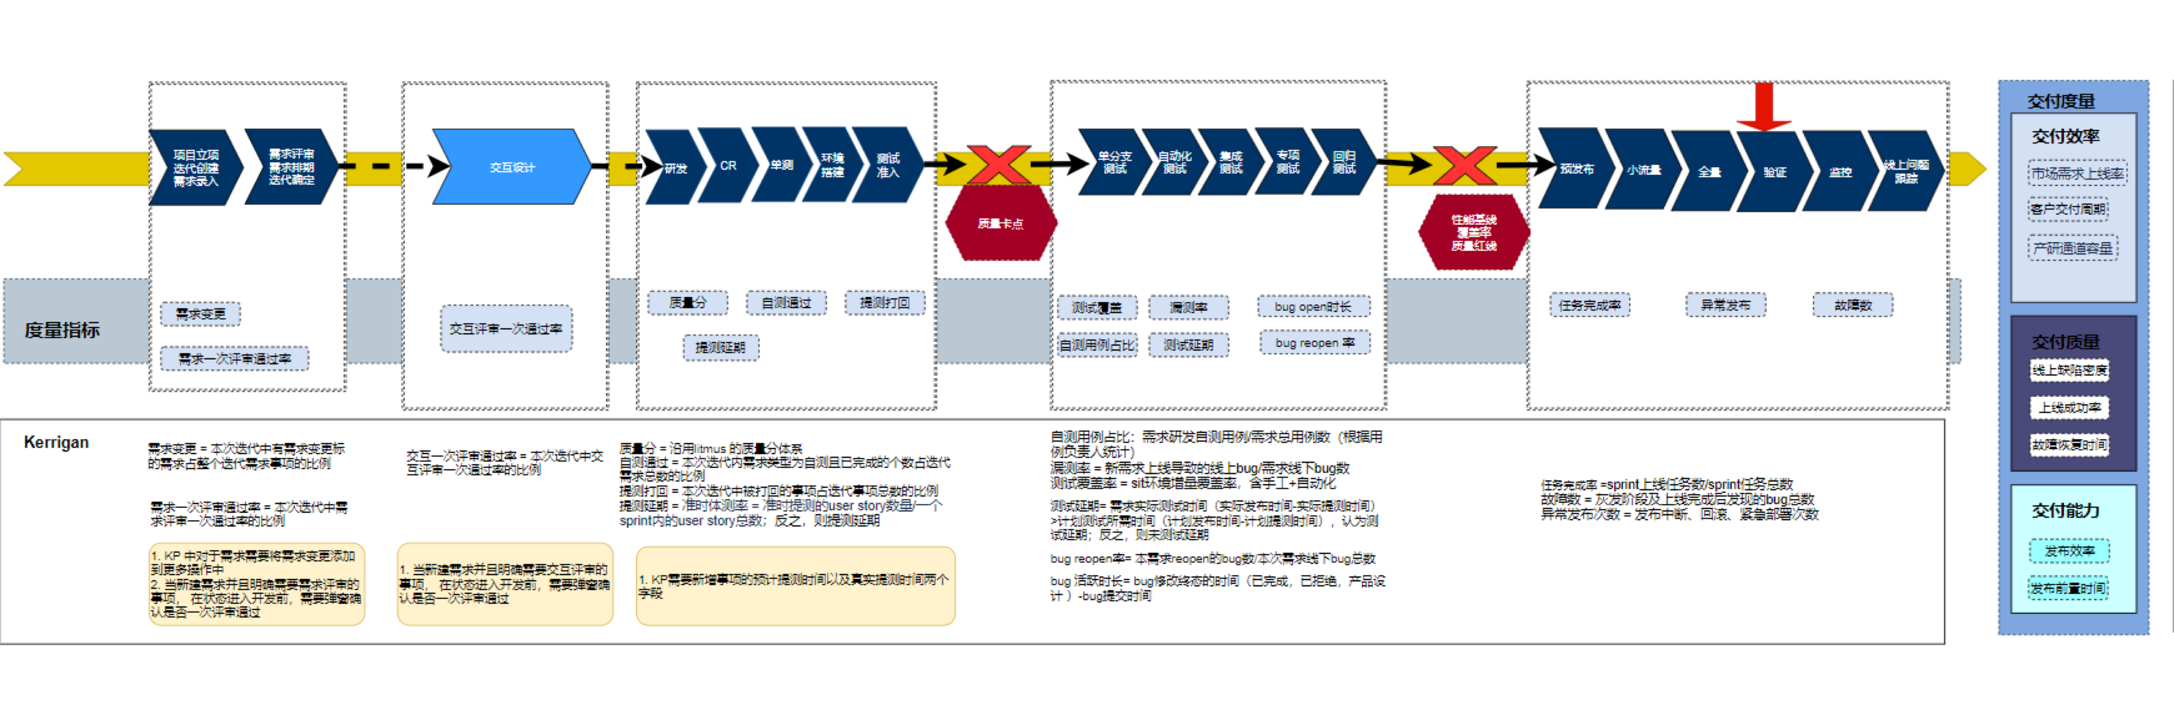
流程一体化的度量体系

Slide 16



如何推动研发代码质量提升
解决当前提测质量痛点 ➔ 代码度量平台建设

Slide 17




代码质量系统架构图
构建 部署
持续交付平台
Job调 度服务
RabbitMq
数据补偿
push
Mysql/ES
Cobra安全扫描
GitLab
权限管理
结果邮件通知
Snyk开源协议/依 赖漏洞扫描
红线管理
触发策略
自定义
UI
国际化多语言检测
Kerrigan 度量平台

Slide 18
推动代码质量落地
支持自定义
根据业务特性，支持规则自定义
04
红黑榜促进良性循环
反馈，精细化运营
关注问题的反馈、问题的解决跟进、问题智能推送策略制定、结合研发流程 进行持续交付的卡点
03
度量，量化分析问题
到2.0时代的代码质量指标细化+质量分概念+质量度量可以 横向、纵向综合比较项目的代码质量
02
01
感知发现问题
1.0时代的jenkins+gitlab+sonar发现问题

Slide 19
推进落地遇到的挑战
挑战
动作
结果
规则不认可
业务线不适用
收益不显著
开发修改不积极
开发不知道如何修改
2/8 原则，找出覆盖80%问题的20% 规则集
业务线自定义规则，协同开发保障 质量
数据度量，提供repo质量趋势
质量宣讲，流程卡点
定期代码质量Review
从流程上将代码质量提升纳入研发 部OKR
支持所有开发语言的规则定义
80%的业务线使用自定义规则集
数据驱动质量提升
所有业务全部接入
部门质量通晒，纳入研发OKR
单测质量、行覆盖率、阻塞代码 质量明显提高
融入CICD流程，质量卡点
研发代码质量明显提升

Slide 20
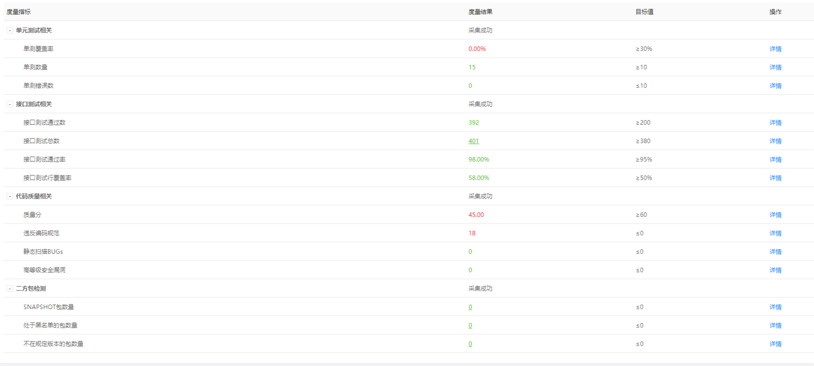
代码门禁-CD流程卡点
未达到质量要求的代码不允许部署上线，卡点指标可自定义

Slide 21
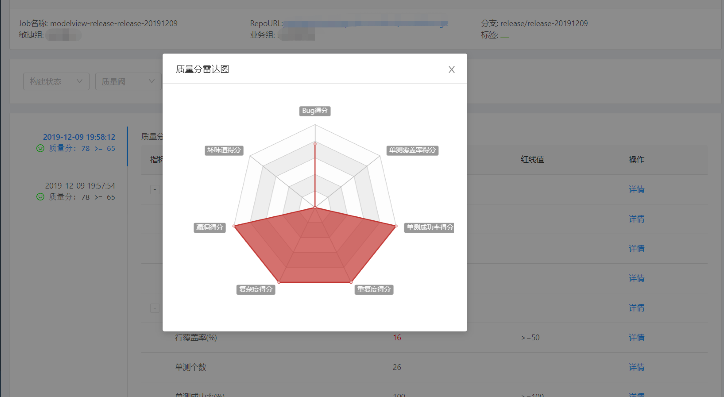
如何统一度量
质量总分 = 单测通过率 得分 + 单测行覆盖率 得分 + 重复度 得分 + 复杂度质量分 + 坏味道质量分 + BUG质量分 + 漏洞质量分

Slide 22
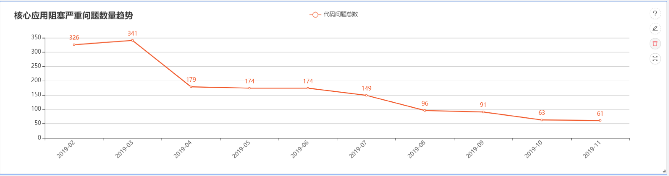
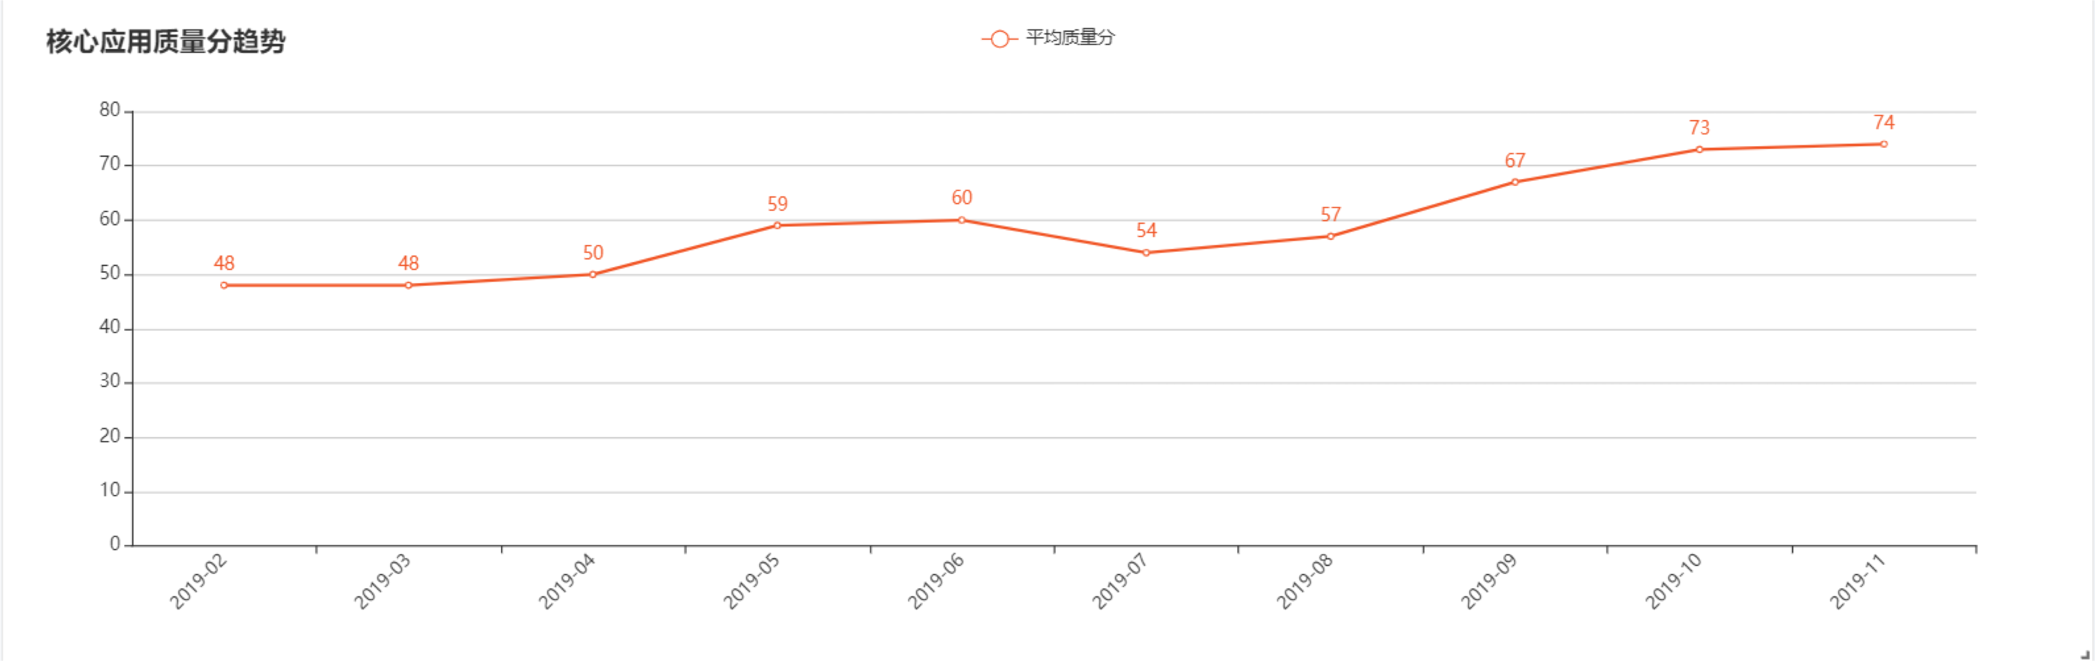

实践效果

Slide 23


Slide 24




为什么需要搜集测试覆盖率
评估功能测试有效性
评估回顾测试覆盖度
评估回归阶段自动化手段对业 务的整体覆盖情况，可以有效 降低成本，提升交付信心。
基于迭代的全量覆盖率可以有 效分析测试用例设计十分有遗 漏。
评估新增代码行覆盖
门禁卡点+度量
通过覆盖率卡点，覆盖率较低的 服务带着风险上线。对核心服务 的覆盖率进行度量跟进改进优化
结合调用链分析，可以发现新增 代码未被覆盖的接口， 避免漏 测。

Slide 25
接口覆盖
需求覆盖
代码覆盖
1
2
3
指的是测试人员对需求的了解程 度，根据需求的可测试性来拆分 成各个子需求点，来编写相应的 测试用例，最终建立一个需求和 用例的映射关系，以用例的测试 结果来验证需求的实现，可以理 解为黑盒覆盖
指通过自动化手段/功能测试 手段执行后被测服务的接口是否 被覆盖，避免新增代码的接口未 被覆盖引起漏测导致生产故障
为了更加全面的覆盖，我们可能 还需要理解被测程序的逻辑，需 要考虑到每个函数的输入与输 出，逻辑分支代码的执行情况， 这个时候我们的测试执行情况就 以代码覆盖率来衡量，可以理解 为白盒覆盖。

Slide 26
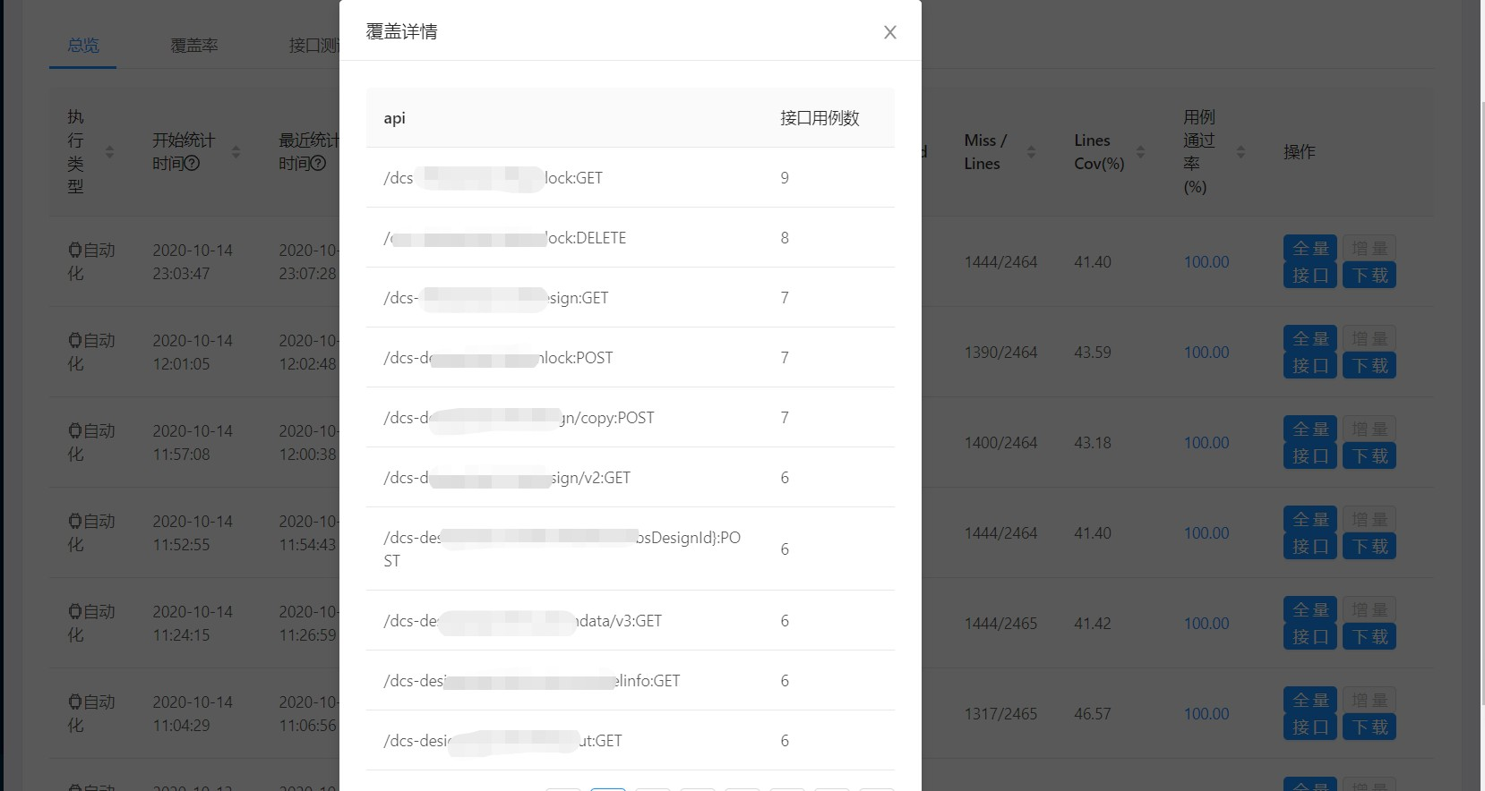
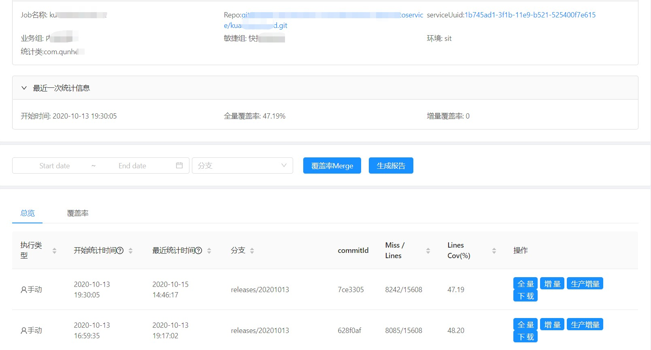
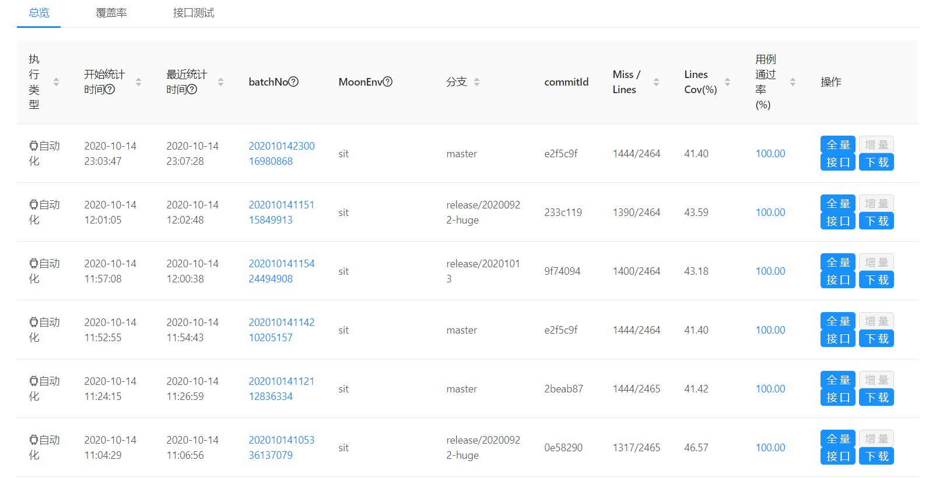
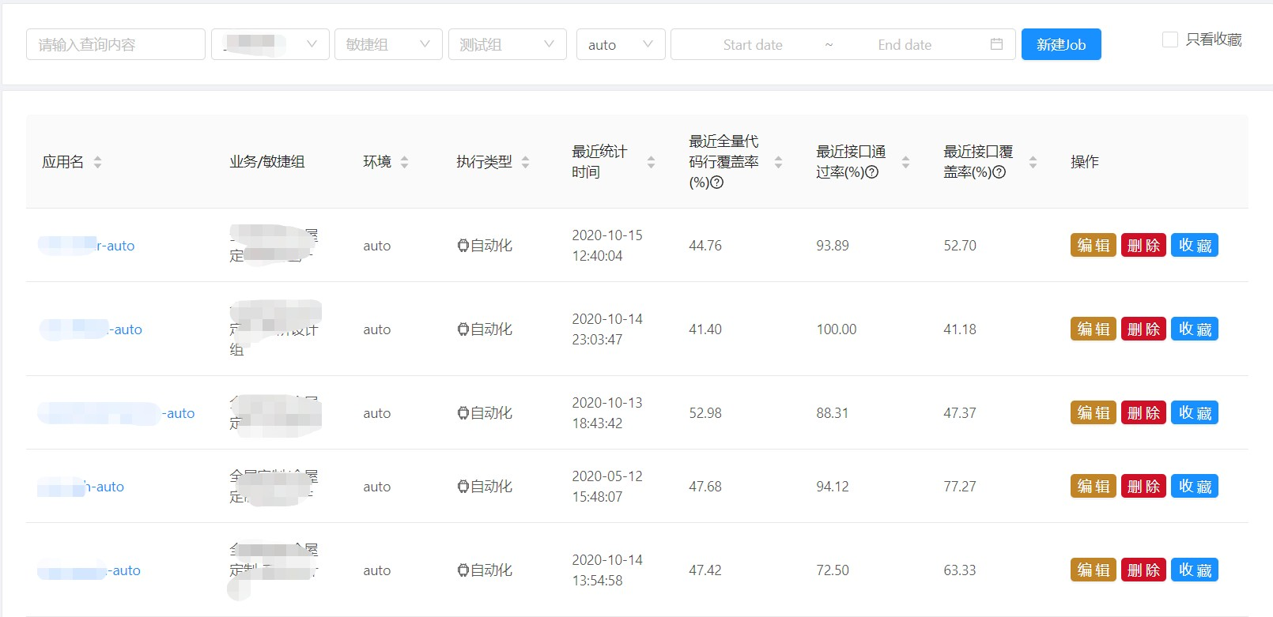

Slide 27
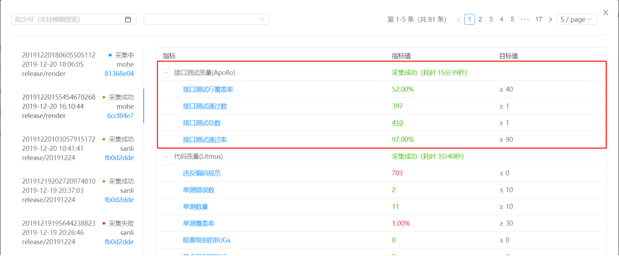
融入CI卡点

Slide 28


Slide 29
度量体系建设
度量 体系
明确度量目的
更好的质量
度量目标的选取
更高的效率
度量指标的运营
更短的交付周期
度量的持续改进
01
成本
02
质量
03
效率
04
价值
05
优化

Slide 30
研发效能核心指标选择
需求交付效率
需求上线率：该业务线单位时间内已有排期计划的市场需求 上线/已被接受的合理市场需求
敏捷组产品需求生产周期：从该产品需求被创建，到该产品
需求被发布的时间周期
研发交付通道效率
业务线/敏捷组产研通道容量：该敏捷组当前迭代的故事点生 产数，可观测历史数据
过程能力
业务线/敏捷组代码质量分：代表该敏捷组的代码质量
交付质量
线上故障平均恢复时长(open时间) 线上故障数

Slide 31
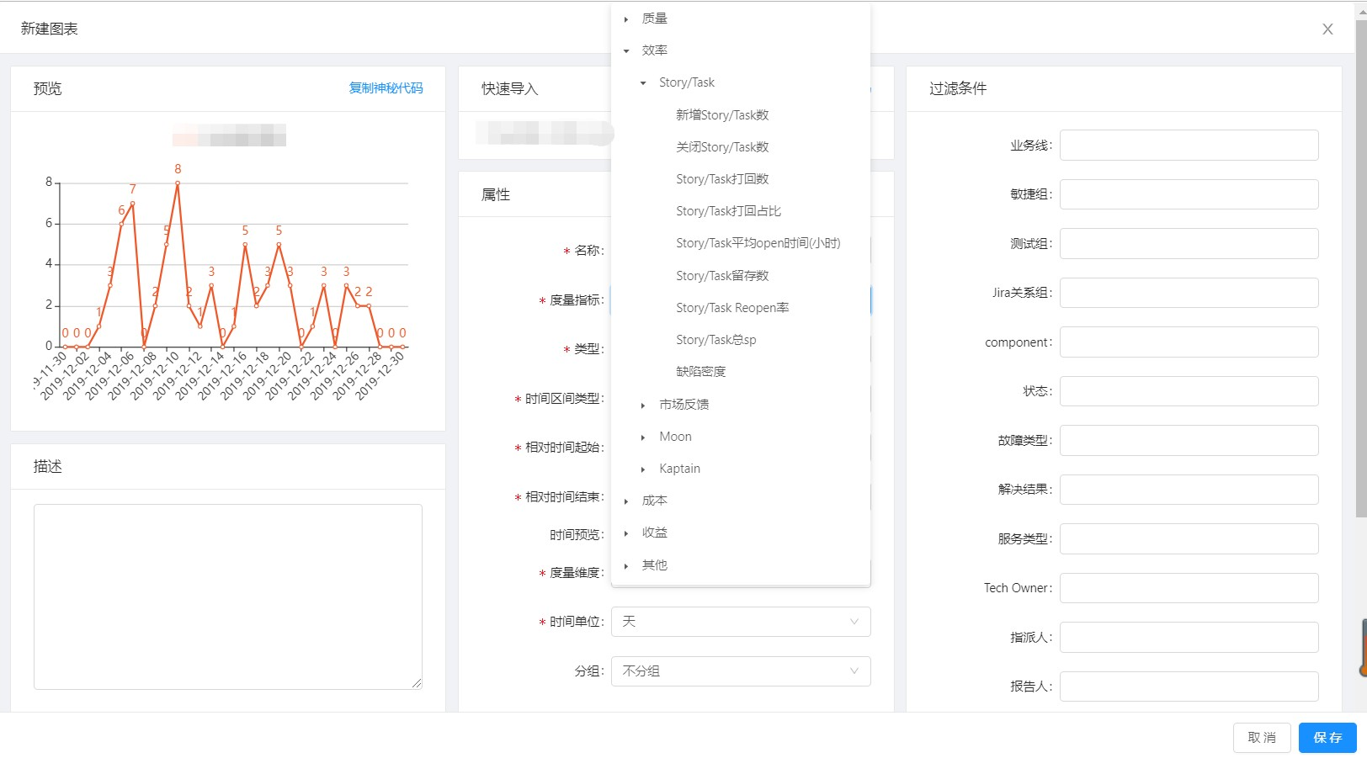
产品形态

Slide 32
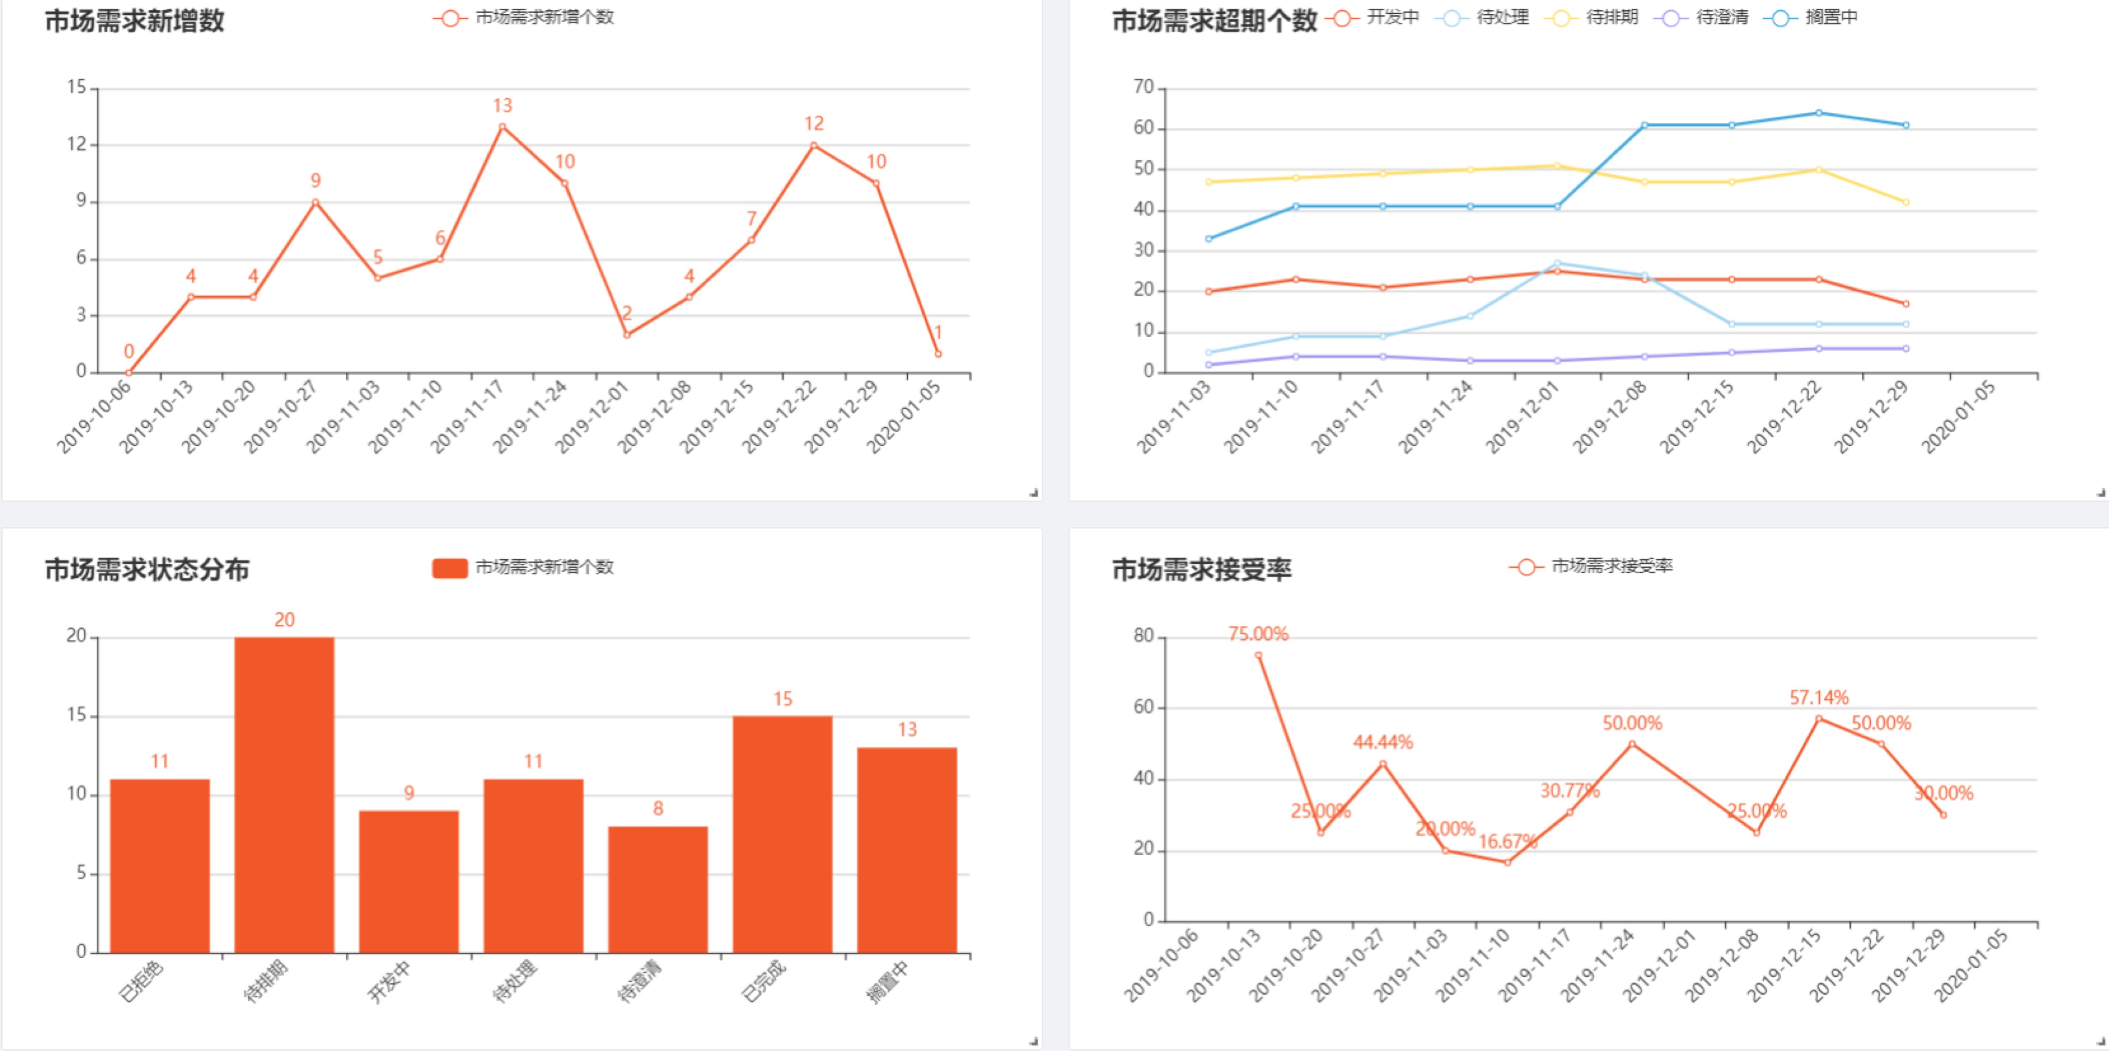
需求响应度量
度量业务线产研对用户反馈的响应效率
统计分析用户对哪些业务关注较多

Slide 33
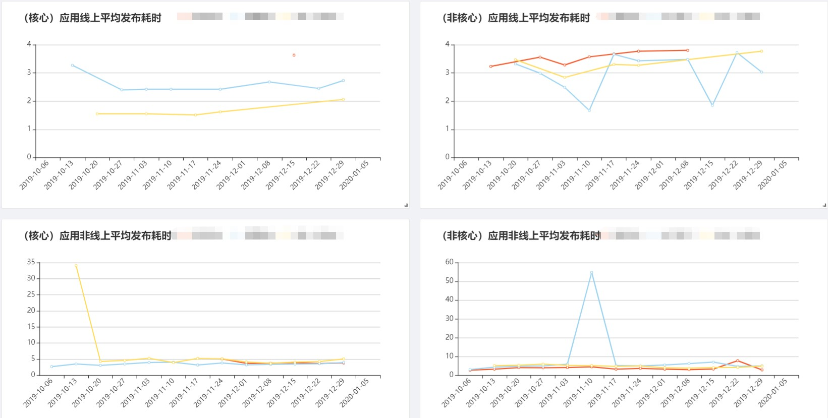
交付过程质量

Slide 34
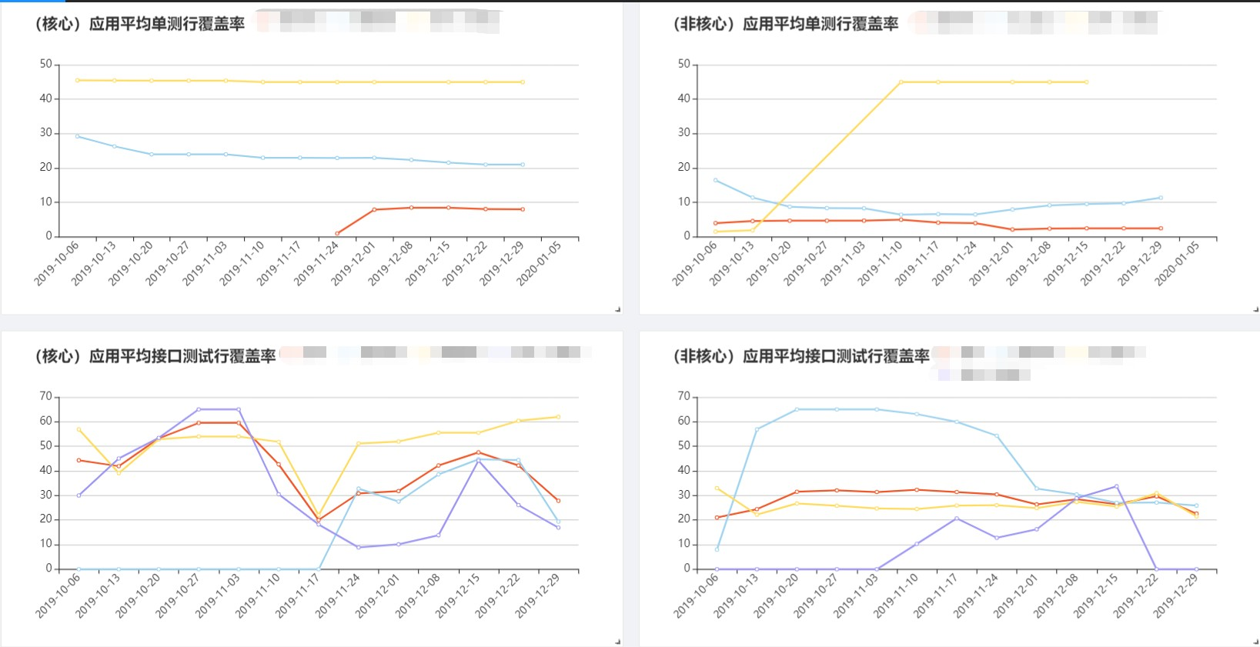
代码质量

Slide 35
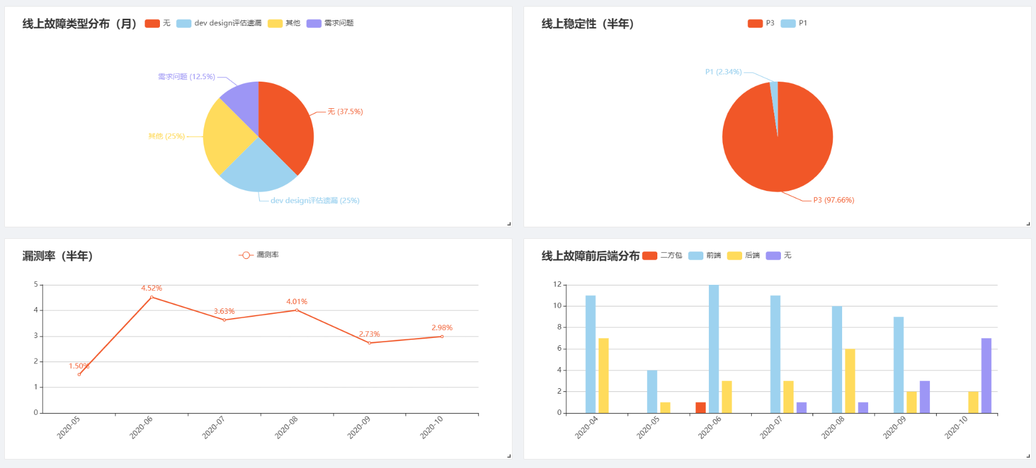
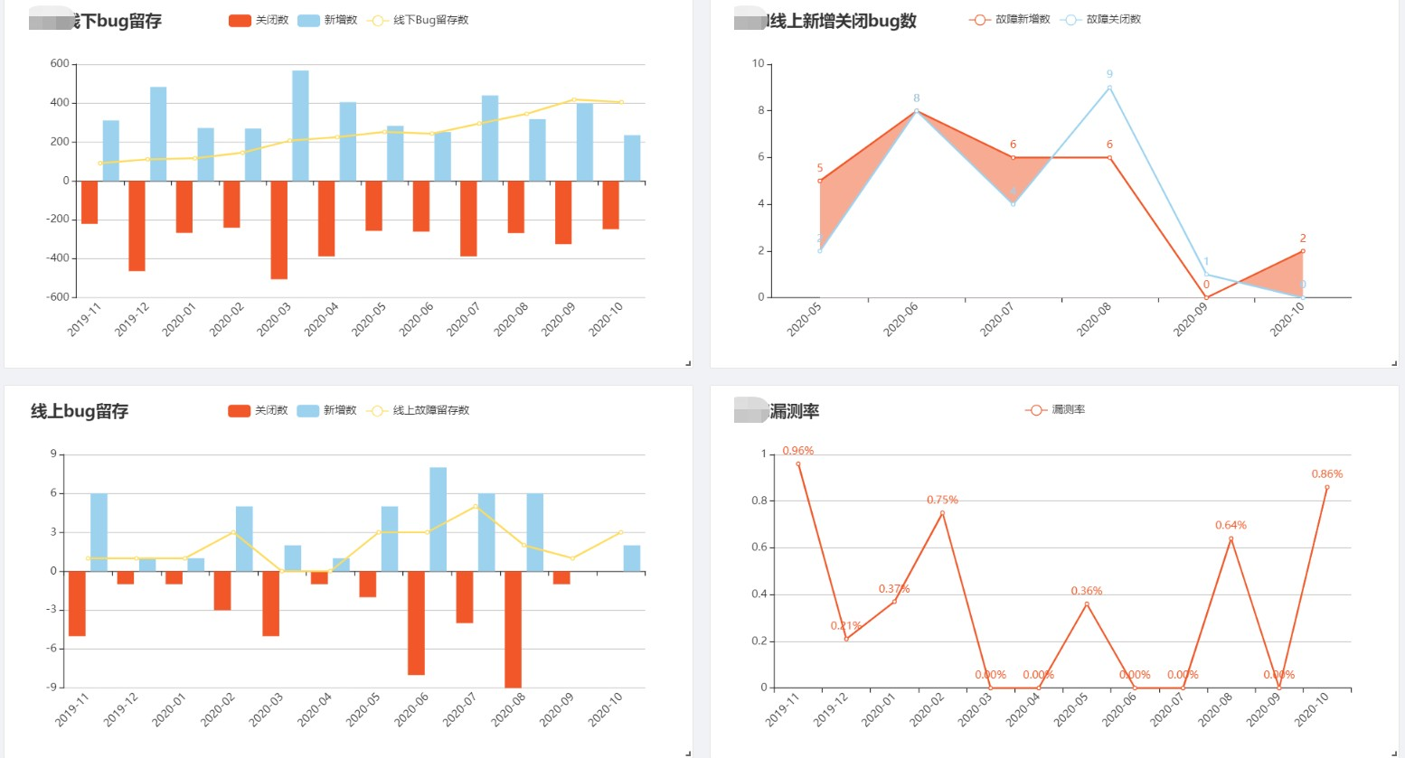
线上线下质量

Slide 36
实践中的思考

Slide 38

未来展望
打通测试工具链
未来展望
探索新的测试方法
持续降本增效

Slide 39


QA

Slide 40


